Slide 1

Татарстан Республикасында туган телләр һәм халыклар бердәмлеге елы кысаларында эш оештыру
Татарстан Республикасы Мәгариф һәм фән министрлыгы мәгариф идәрәсе башлыгы
Л.М.Әхмәтҗанова

Slide 2

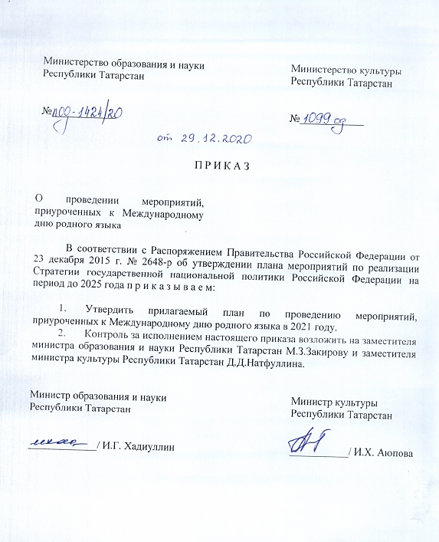
2021 елны Татарстан Республикасында Туган телләр һәм халыклар бердәмлеге елын игълан итү турында Указ
Халыкара туган телләр көненә багышланган чаралар үткәрү турындагы уртак приказ

Slide 3
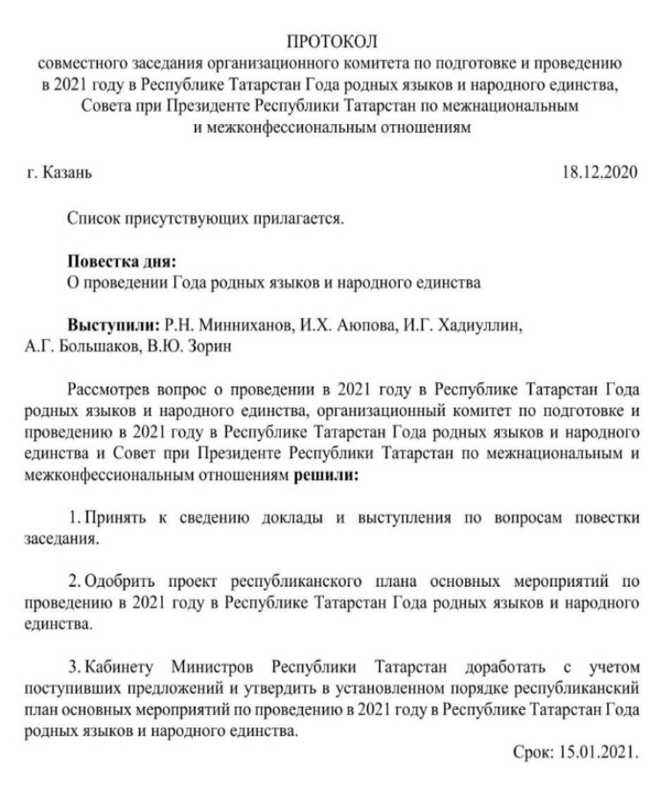
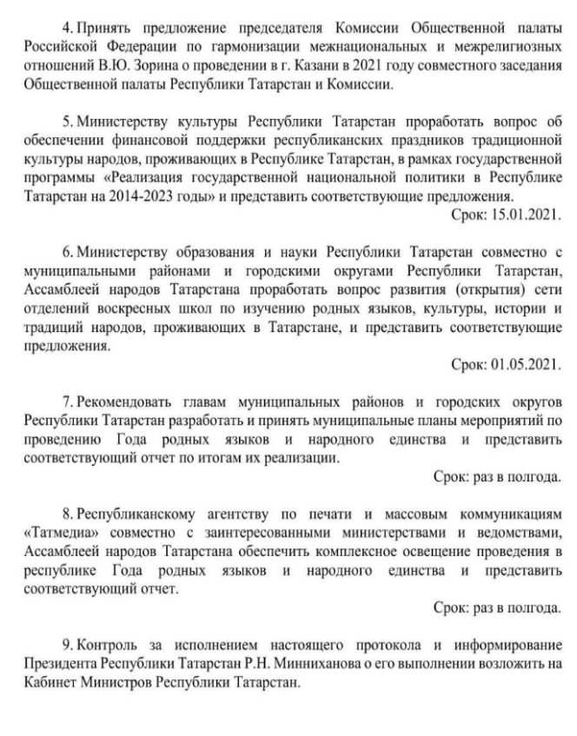

Slide 4
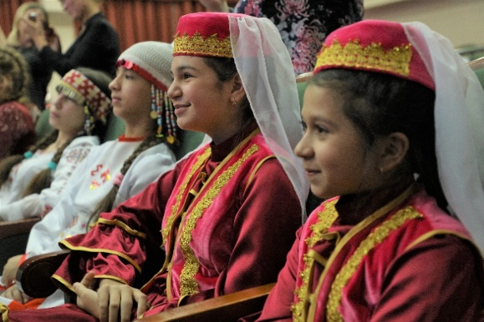
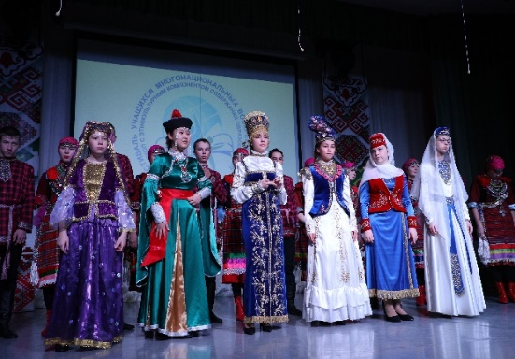
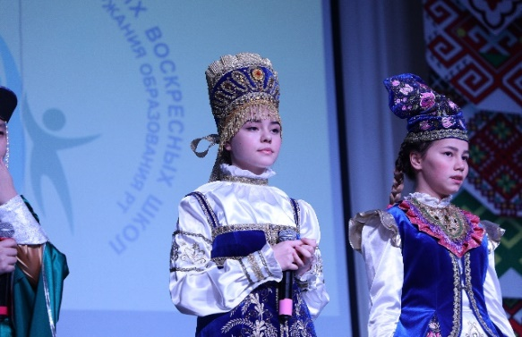
Татарстан Республикасының күпмилләтле якшәмбе мәктәпләре һәм этномәдәни компонентлы мәктәп укучылары фестивале
Фестиваль түбәндәге яшь категорияләре арасында оештырыла:
1 - 4 нче сыйныф укучылары
5 - 8 нче сыйныф укучылары
9 – 11 нче сыйныф укучылары
Фестиваль түбәндәге номинацияләр буенча үткәрелә:
хореография
вокал
халык иҗаты

Slide 5
Фестиваль өч этапта үткәрелә:
1 этап - 2021 елның 11 - 17 январьга кадәр уздырыла
Катнашучылар заявка һәм чыгышларын төшереп видеофайл җибәрә
(5-7 минуттан да артмый)
2 этап - 2021 елның 1 - 7 февральга кадәр зоналарда уздырыла:
2 февраль - Казан шәһәренең Халыклар дуслыгы йортында уза
4 февраль - Әлмәт шәһәренең «Балалар һәм яшьүсмерләр иҗат үзәге» ндә уза
5 февраль - Яр Чаллы шәһәренең «Мулланур Вахитов исемендәге 2 нче гимназия» сендә уза
- Гала-концерт һәм бүләкләү 2021 елның 19 февралендә Универсиада авылы урамы 35 нче йортта урнашкан Идел буе дәүләт физик культура, спорт һәм туризм академиясендә уза

Slide 6
Форма заявки участника Фестиваля воскресных школ и школ с этнокультурным компонентом
№ | Номинация | Район/Наименование образовательной организации | ФИО (ФИО всех участников группы) | Возрастная категория | Наименование концертного номера( Название коллектива если имеется) | Количество детей в группе + руководитель | Год рождения/Возраст детей | Руководитель | Номер мобильного телефона руководителя
1 | Вокал, Хореография или Народное творчество | Агрызский муниц-й р-н МБОУ«Сарсак-Омгинский лицей» или Альметьевский мун-й район. Воскр. школа азербайджанской диаспоры «Бирлик» | Майорова Валерия, Усманова Азалия | Возрастная категория с 9 по 11 класс. | Хореографический ансамбль «Хазри» танец «______» или Мордовская песня «_____» | Например: 2 участника + 2 руководителя. | Майорова Валерия – 2000 г.р. Усманова Азалия – 2001 г.р. | Камаев Виктор Павлович | 89993362222

Slide 7
Фәнни-гамәли конференцияләр
февраль
Татар галиме, мәгърифәтче И. Хальфин истәлегенә багышланган мәктәп укучыларының XVI Республика фәнни-тикшеренү конференциясе | 6 февраль 2021 ел | Казан шәһәре Мәскәү районының «12 нче Гимназия» се
Муса Җәлил исемендәге республика фәнни-гамәли конференциясе | 20 февраль 2021 ел | Балтач районы «Б.Зиатдинов исемендәге Карадуван гимназия» се
Һади Атласи исемендәге региональара яшүсмерләр фәнни-тикшеренү укулары | 20 февраль 2021 ел | Бөгелмә районаы «Һади Атласи исемендәге №14 Татарская гимназия»се
«Шушы яктан, шушы туфрактан без» республика фәнни-гамәли конференциясе | 26 февраль 2021 ел | Сарман районы «№ 2 номерлы Җәлил урта мәктәбе»
Кадыйр Сибгатуллин исемендәге Республика фәнни-гамәли конференциясе | 28 февраль 2021 ел | Яр Чаллы шәһәре «№ 30 номерлы урта мәктәбе»

Slide 8
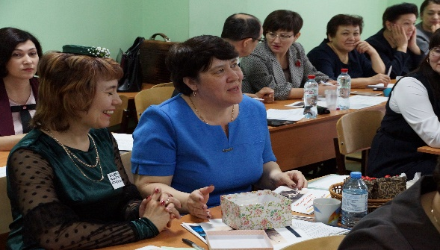
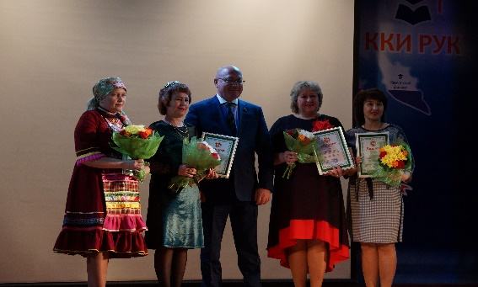
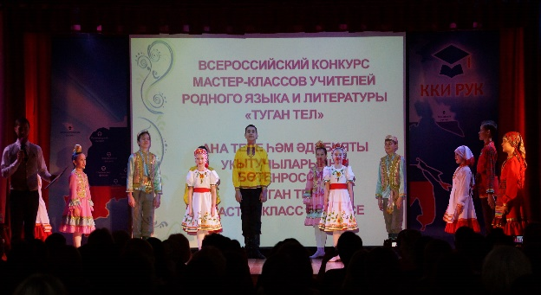
«Туган тел»
Бөтенроссия укытучылар бәйгесе
Конкурста катнашучылар:
Татар теле һәм әдәбияты
рус теле һәм әдәбияты
чуваш теле һәм әдәбияты
мари теле һәм әдәбияты
удмурт теле һәм әдәбияты
мордва теле һәм әдәбияты укытучылары

Slide 9
«Туган тел»
Бөтенроссия укытучылар бәйгесе
1 февральдән 1 мартка кадәр - конкурсның муниципаль/региональ этабы (узган елгы мәгълүмат актуальләштерелә)
22–24 мартка кадәр - бәйгенең йомгаклау этабы
«Туган тел» Бөтенроссия укытучылар бәйгесенең йомгаклау этабына 50 укытучы сайлап алына.
Йомгаклау этабында бәйгеләр:
«Мастер-класс» күрсәтү (регламент - 20 мин., жюри сорауларына җавап бирү 5 мин. кадәр )
«Дәрестән тыш эшчәнлек проекты» - (регламент - 15 мин., жюри сорауларына җавап бирү – 5 мин.). Проект темасы: «Мәдәниятләр диалогы».
«Түгәрәк өстәл». Тема: «Күпмилләтле җәмгыять шартларында туган телләрне өйрәнүгә кызыксынуны арттыру. Гомуми белем бирү системасының роле»(регламент - 60 мин.)

Slide 10
«Илһам» Бөтенроссия яшь язучылар бәйгесе
Үткәрү тәртибе:
2021 елның 1 февраленә кадәр – муниципаль этап (Министрлык тарафыннан узган елгы нәтиҗәләр актуальләштерелә)
2021 елның апрель аенда – зона этабы
Зона этабының үткәрү урыннары:
Казан
Яр Чаллы
Әлмәт
Чистай
Арча
Катнашучылар саны – 300 кеше

Slide 11

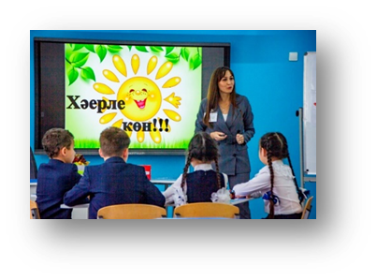
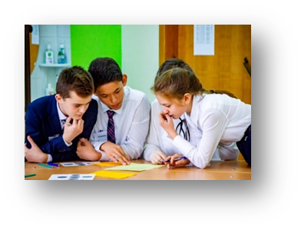
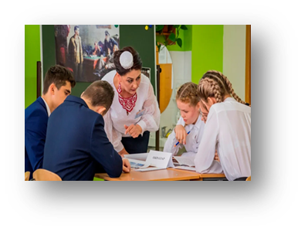
«Иң яхшы татар теле һәм әдәбияты укытучысы»
Россиякүләм бәйгесе
Үткәрү этаплары:
мәктәп этабы – 12 - 15 январь, 2021 ел
муниципаль этап – 18 - 22 январь 2021 ел
зона этабы – 12 февраль - 6 март 2021 ел
йомгаклау этабы – 22 - 27 март 2021 ел

Slide 12

«Иң яхшы татар теле һәм әдәбияты укытучысы»
Россиякүләм бәйгесенең зона этабы
12 февраль – 6 март 2021 ел
1 зона – Биектау муниципаль районы – 12 февраль 2021 ел
Арча муниципаль районы
Балтач муниципаль районы
Әтнә муниципаль районы
Теләче муниципаль районы
Кукмара муниципаль районы
2 зона – Әлмәт муниципаль районы – 15 февраль 2021 ел
Бөгелмә муниципаль районы
Баулы муниципаль районы
Лениногорск муниципаль районы
Азнакай муниципаль районы
Ютазы муниципаль районы

Slide 13
«Иң яхшы татар теле һәм әдәбияты укытучысы»
Россиякүләм бәйгесенең зона этабы
12 февраль – 6 март 2021 ел
3 зона – Чирмешән муниципаль районы – 17 февраль 2021 ел
Спас муниципаль районы
Әлки муниципаль районы
Яңа Чишмә муниципаль районы
Норлат муниципаль районы
Аксубай муниципаль районы
4 зона – Мамадыш муниципаль районы - 19 февраль 2021 ел
Алабуга муниципаль районы
Питрәч муниципаль районы
Балык Бистәсе муниципаль районы
Саба муниципаль районы

Slide 14
«Иң яхшы татар теле һәм әдәбияты укытучысы»
Россиякүләм бәйгесенең зона этабы
12 февраль – 6 март 2021 ел
5 зона – Чистай муниципаль районы - 24 февраль 2021 ел
Югары Ослан муниципаль районы
Лаеш муниципаль районы
Алексеевск муниципаль районы
Яшел Үзән муниципаль районы
6 зона – Яр Чаллы шәһәре - 26 февраль 2021 ел
Минзәлә муниципаль районы
Тукай муниципаль районы
Әгерҗе муниципаль районы
Менделеевск муниципаль районы

Slide 15
«Иң яхшы татар теле һәм әдәбияты укытучысы»
Россиякүләм бәйгесенең зона этабы
12 февраль – 6 март 2021 ел
7 зона – Зәй муниципаль районы – 1 март 2021 ел
Түбән Кама муниципаль районы
Мөслим муниципаль районы
Сарман муниципаль районы
Актаныш муниципаль районы
8 зона – Кайбыч муниципаль районы – 3 март 2021 ел
Буа муниципаль районы
Кама Тамагы муниципаль районы
Апас муниципаль районы
Тәтеш муниципаль районы
Чүпрәле муниципаль районы
9 зона – Казан шәһәре – 5 март 2021 ел

Slide 16
«Иң яхшы татар теле һәм әдәбияты укытучысы»
Россиякүләм бәйгесенең зона этабы
БӘЙГЕ СЫНАУЛАРЫ
Дәрес (25 мин, үзанализ – 5 мин)
Мастер-класс ( 15 мин кадәр, сорауларга җавап – 5 мин)

Slide 17
«Иң яхшы татар теле һәм әдәбияты укытучысы»
Россиякүләм бәйгесенең йомгаклау этабы
Бәйге сынаулары
Дистанцион тур “Методик портфолио” (интернет-ресурс)
I тур
Дәрес (25 мин, үзанализ – 5 мин)
Сыйныф сәгате (20 мин, сорауларга җавап – 10 мин)
II тур
Методик остаханә (20 мин, сорауларга җавап – 10 мин)
Мастер-класс (20 мин, сорауларга җавап – 10 мин)
III тур
Пресс-конференция (60 мин)

Slide 18
Игътибарыгыз өчен рәхмәт!

